Slide 1
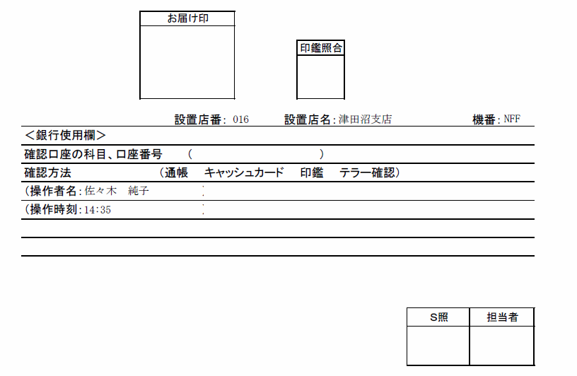
窓口用タブレットご本人様確認票の記載方法
①「通帳・キャッシュカード・印鑑」いずれかの現物を確認する。印鑑の場合はお届け印欄に印鑑を押印する。
印
②全紛失のため、現物の確認ができない場合は、「テラー確認」を○で囲み、「全紛失のため 本人確認書類にて確認」と余白に記入する。
普通預金 1234567
千葉 太郎
全紛失のため本人確認書類にて確認
③スマイルワークフローに書類を添付する場合はS照欄に「スマイルWF」と記入する。
スマイルWF

Slide 2
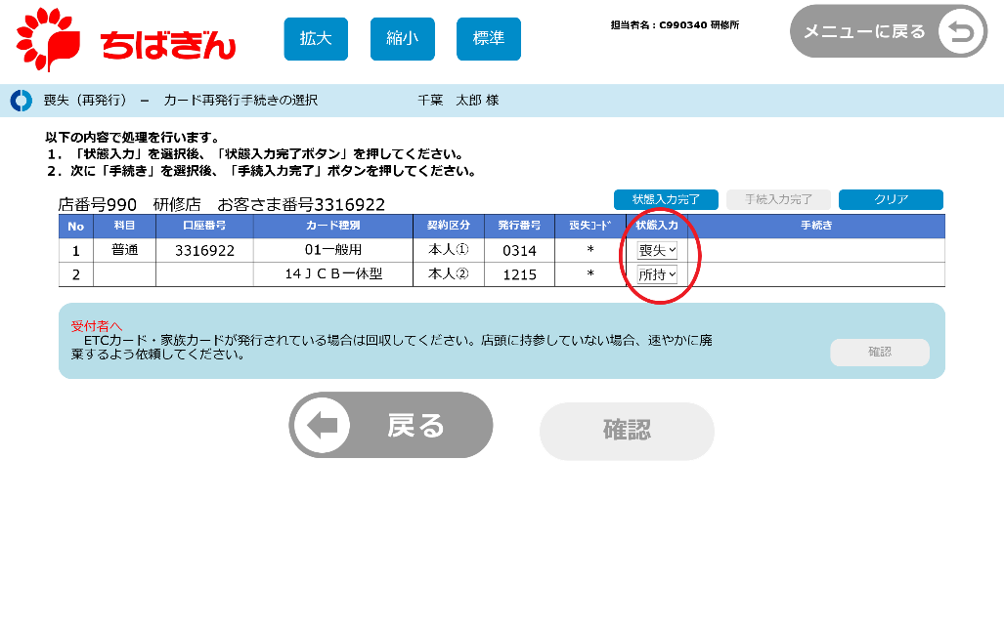
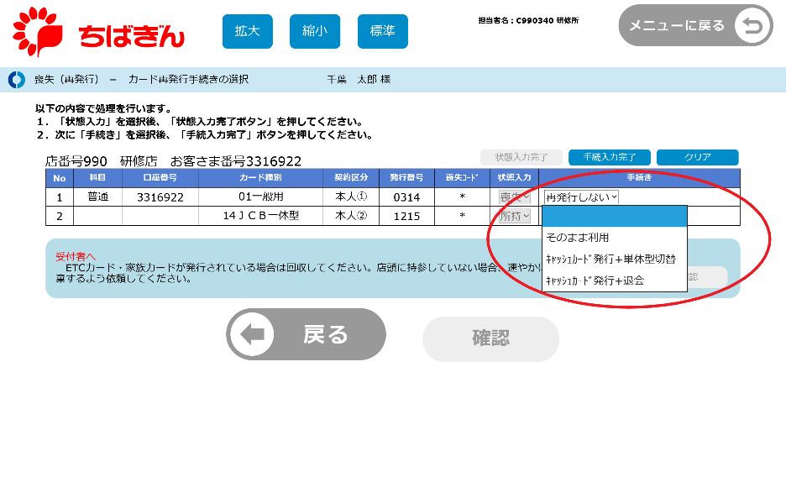
並行発行カードの状態入力画面の操作方法
①状態入力を選択
②手続きを選択

